Slide 1
10070 : Leap Year or Not Leap Year and …
★★☆☆☆
題組： Contest Volumes
題號：10070 : Leap Year or Not Leap Year and …
解題者：洪書亞
解題日期：2025年3月18日
題意：判斷給定年份的特性，輸出以下結果（順序不可變）：
閏年：能被 4 整除且不能被 100 整除，或能被 400 整除。Huluculu 節年：能被 15 整除。Bulukulu 節年：能被 55 整除且是閏年。普通年份：若以上皆不符合，輸出 “This is an ordinary year.”。
⚠所有的年份不會小於 2000。

Slide 2
2000
3600
4515
2001
This is leap year.
This is leap year.
This is huluculu festival year.
This is huluculu festival year.
This is an ordinary year.
題意範例：
解法：由於測資會給很大的年份，先使用字串存取，然後手動實現模運算，這樣就能處理任意大小的年份。
手動模運算的步驟:
解法範例：
假設 year = “202400”，我們要計算 202400 % 400。
但我們不能直接除法，因為 year 是 string。
➔

Slide 3
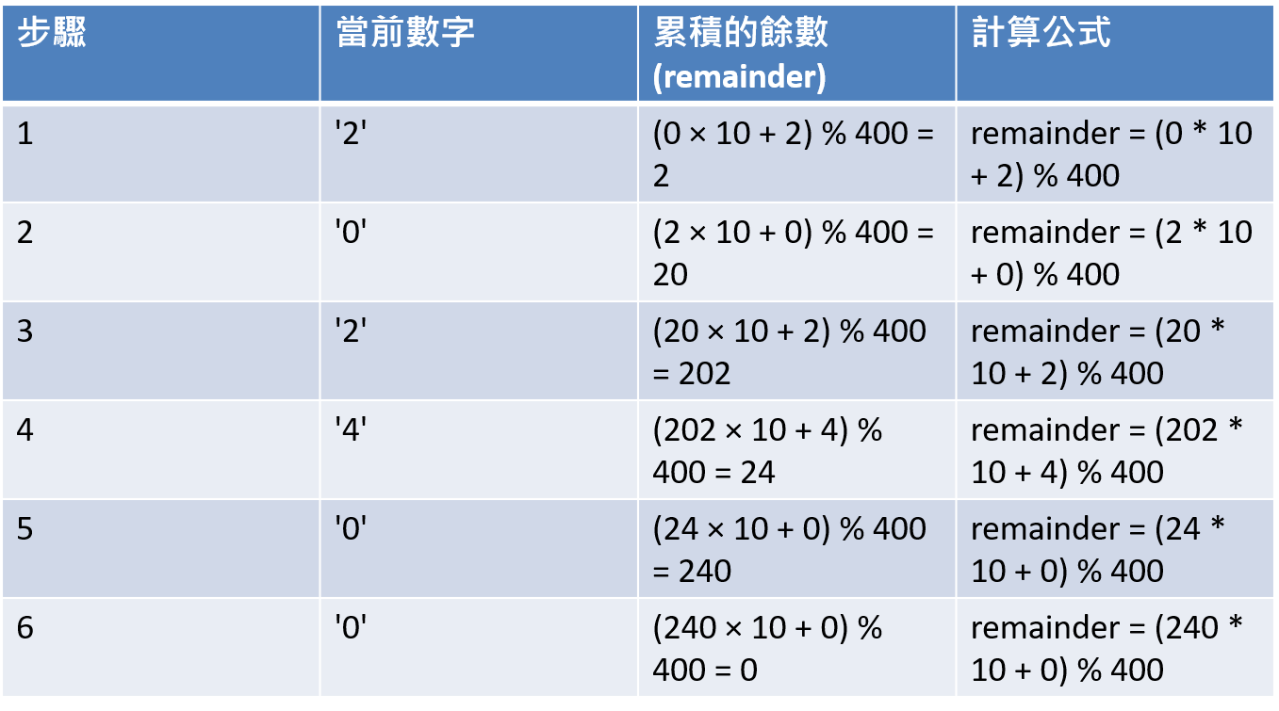
remainder=(remainder×10+當前數字)%divisor
int mod(const string &year, int divisor) {
int remainder = 0;
for (char digit : year) {
remainder = (remainder * 10 + (digit - '0')) % divisor;
}
return remainder;
}

Slide 4
討論：
(1)為何使用 string？
年份可能超過 long long (2^63 - 1)，所以用字串儲存，並透過自製 mod() 函數來避免溢位。
(2)處理多組測資時的換行問題，確保輸出格式正確。

